Slide 1
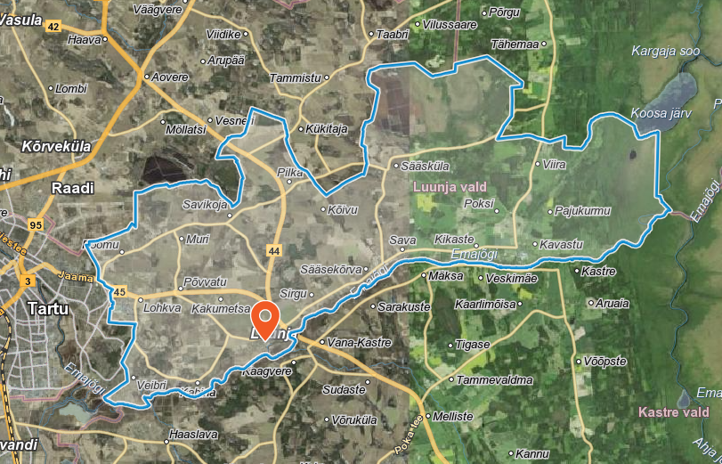


Üldplaneeringu ja keskkonnamõju strateegilise hindamise aruande eelnõu avaliku väljapaneku tulemuste avalik arutelu
18.09.2023 kell 17:00
19.09.2023 kell 12:00 Luunja kultuurimajas
LUUNJA VALLAVALITSUS

Slide 2
Reeglid, mida täna järgime
arvestame max 2 h aruteluga;
registreerime end osalejate nimekirja lehel;
tutvustame end koosolekul viibijatele sõnavõttes;
koosolekut salvestame kokkuvõtliku memo koostamiseks;
kui on soov, et ettepanek/arvamus/küsimus/vastus saaks memos kindlasti kajastatud, siis tuleb selleks märku anda koos oma nimega ning selgelt esitada ettepanek/arvamus/küsimus;
räägime ükshaaval ja kuulame teineteist.

Slide 3
koosoleku ülesehitus
sissejuhatus – Eddy Märtin (Luunja VV);
KSH aruande eelnõu - Marite Paat (Kobras OÜ);
asustuse suunamine, maakasutuse määramine – Teele Nigola (Kobras OÜ);
ülevaade ÜP ja KSH aruande eelnõu avalikust väljapanekust – Eddy Märtin (Luunja VV);
kokkuvõte ÜP ja KSH aruande eelnõule laekunud arvamustest ja Vallavalitsuse seisukohtadest - Enelin Alter (Luunja VV);
küsimused-vastused – avatud diskussioon;
Mis saab edasi? – Enelin Alter (Luunja VV);
koosoleku lõpetamine – Eddy Märtin (Luunja VV).

Slide 4
Natuke ajaloost
Hetkel kehtib valla territooriumil 2 ÜP-d (2008, 2017) ja 1 teemaplaneering (2010);
üldplaneeringu (ÜP) ja selle keskkonnamõju strateegilise hindamise (KSH) koostamine algatati 27.06.2019 otsusega nr 39;
aktiivne töö ÜP koostamisel algas 2021. aasta lõpus;
ÜP konsultant ja KSH aruande koostaja on Kobras OÜ;
praeguseid menetluslikke asjaolusid vaadates on üsna tõenäoline, et kehtestamiseni jõutakse 2025.

Slide 5
KSH ARUANDE EELNÕU
Üldplaneeringu koostamisel on kohustuslik läbi viia keskkonnamõju strateegiline hindamine (KSH);
KSH aruanne sisaldab:
ÜP seost muude asjakohaste strateegiliste planeerimisdokumentidega (üleriigiline planeering, maakonnaplaneering, jne);
mõjutatava keskkonna kirjeldust;
mõju hinnangut keskkonnale (sh inimesele, loodusele, kultuurile jne) üldplaneeringu elluviimisel;
vajadusel leevendavaid meetmeid (viiakse ÜP-sse).
KSH aruanne on üldplaneeringu juurde kuuluv lisa.

Slide 6
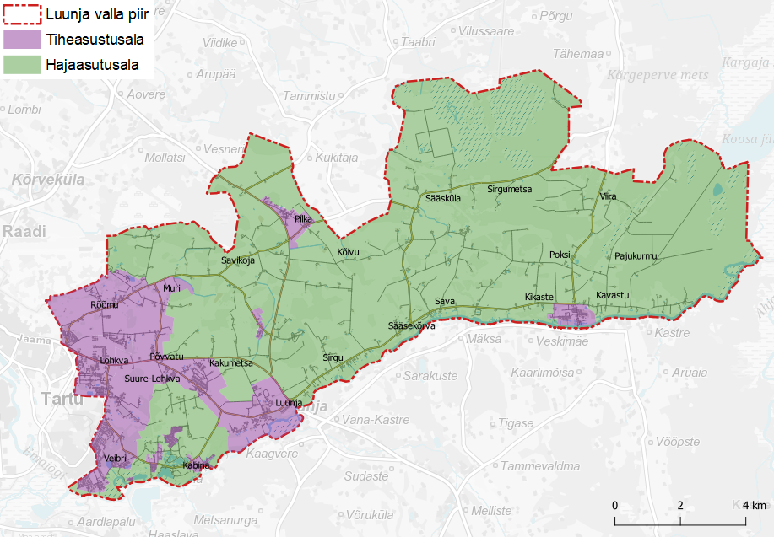
Asustuse suunamine

Slide 7
Asustuse suunamine
Üldplaneeringus määratakse tiheasustusalad;
tiheasustusala vs hajasustusala;
tiheasustusaladel on detailplaneeringu koostamise kohustus (piirid on kantud maakasutusplaanile);
tiheasusaladel on kohustus liituda ühisveevärgi- ja
-kanalisatsioonivõrguga;
hajaasustusalal on ehitusõiguse kavandamine üldjuhul projekteerimistingimuste alusel.

Slide 8
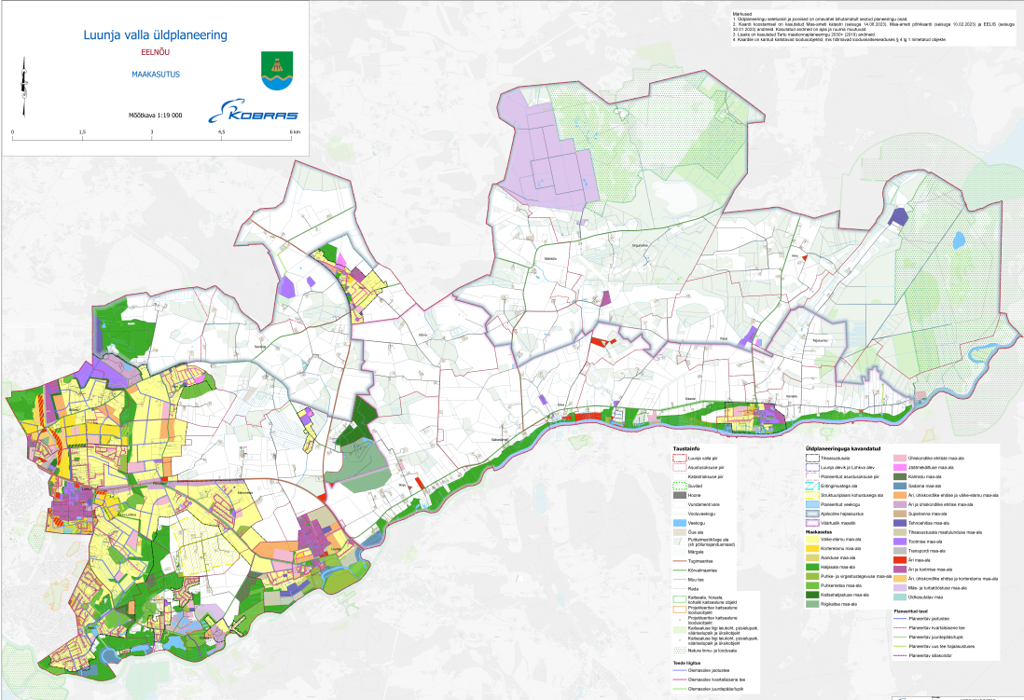
Maakasutuse määramine

Slide 9
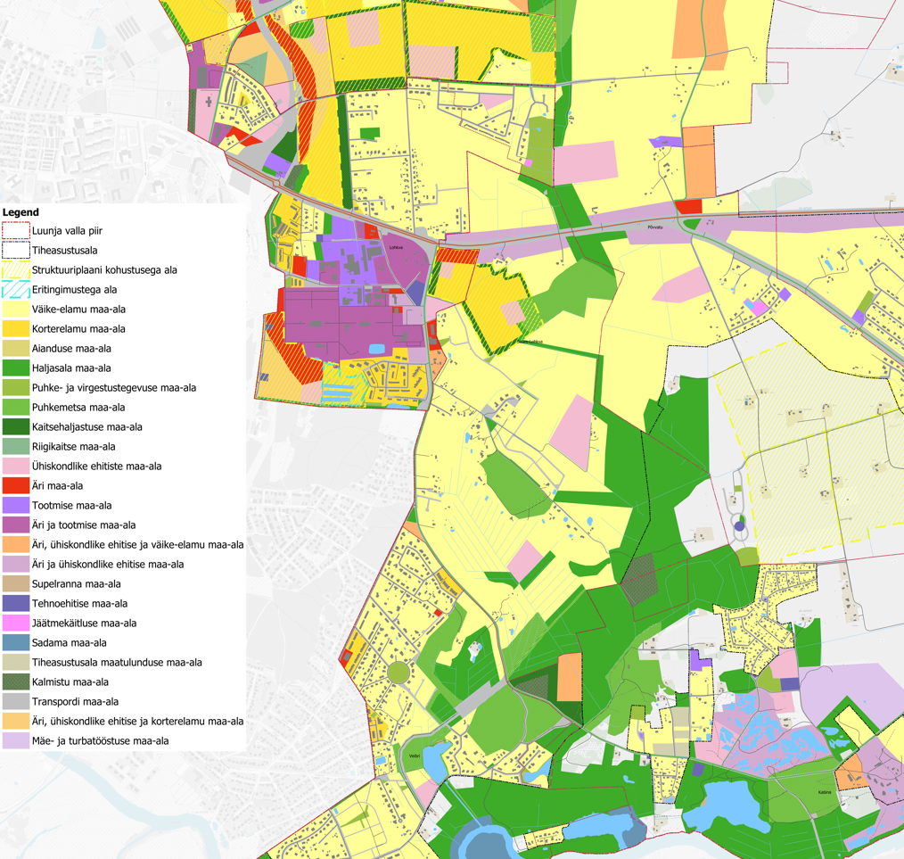
Maakasutuse määramine

Slide 10
Maakasutuse juhtotstarve
Üldplaneeringuga on määratud maa-aladele maakasutuse juhtotstarve, mis annab edaspidise maakasutuse põhisuuna;
juhtotstarve on enamasti määratud tiheasutusaladel;
maa-alale võib anda kõrvalotstarbe kuni 45% ulatuses;
kõrvalotstarbe määramine on lubatud, kui see ei too kaasa liigset müra, lõhna, tolmu, vibratsiooni ning parkimine lahendatakse oma katastriüksusel;
maakasutuse juhtotstarbega maa-ala piirid maakasutusplaanil on üldplaneeringu üldistusastmest tulenevalt ligikaudsed;
praegust katastriüksuste maa-alade sihtotstarvet ja funktsiooni ei muudeta, maaomanik saab katastriüksuse maa-ala kasutada praegusel sihtotstarbel ja funktsioonil seni, kuni ta seda soovib.

Slide 11
Üldised maakasutus- ja ehitustingimused
Hooneid (kaasa arvatud kuni 20 m² ehitisealuse pindalaga hooned) ning küttekoldega (korstnaga) või muu tule tegemisega seotud rajatisi ei tohi ehitada lähemale kui 4 m katastriüksuse piirist;
igasuguste ehitiste (sh ka piirete) rajamisel, juurdeehituste ja abihoonete kavandamisel tuleb arvestada ümbritseva keskkonna arhitektuurilist struktuuri (hoonestusjoon, kõrgused, mahud, materjalid, piirdeaiad, katusekalded, aknad jne);
parkimine tuleb lahendada omal katastriüksusel;
säilitada ja kasutada maastikukujunduses ja haljastuses võimalikult palju olemasolevat, tervet ja elujõulist kõrghaljastust.

Slide 12
Maakasutuse juhtotstarvete olulisemad tingimused
 | Väike-elamu maa-ala | Korterelamu maa-ala | Äri maa-ala | Tootmise maa-ala
Kü min suurus | Ühepereelamu:1 500 m²; Paariselamu: 1 200 m² ühe sektsiooni kohta; Ridaelamu: 600 m² ühe boksi kohta (max 4 boksi) | Korterelamu: 2 000 m²+koormusindeks min 250; Ridaelamu: 400 m² boksi kohta (max 8 boksi) | Tiheasustuses: 1 500 m² Hajaasustuses: piisavalt suur, mitte vähem kui 5000 m² | Tiheasustuses: 1 500 m² Hajaasustuses: piisavalt suur
Kü täis-ehituse protsent | 25% | - | Tiheasustuses: 40%; Hajaasustuses: 30% | 30%
Põhi-hoone max kõrgus | 2 korrust ja kuni 9 m | 4 korrust ja kuni 15 m | Tiheasustuses: 4 korrust ja 15 m; Hajaasustuses: 3 korrust ja 12 m | 3 korrust ja kuni 12 m

Slide 13
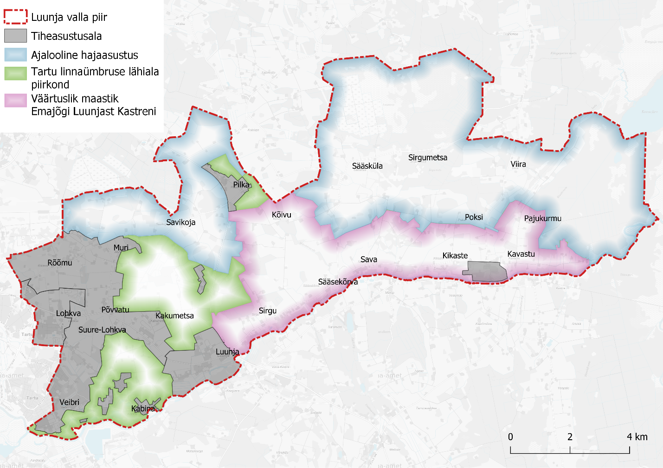
Hajaasustuse jagunemine

Slide 14
Hajaasustuses UUE Eluhoone rajamise tingimused
Üldplaneeringu lahenduses jagatakse Luunja valla hajaasustusala kolmeks piirkonnaks, kus kehtivad erinevad tingimused uue eluhoone kavandamisele:
  väärtusliku maastiku Emajõgi Luunjast Kastreni piirkond. Emajõgi Luunjast Kastreni on maakondliku tähtsusega väärtuslik maastik;
  Tartu linnaümbruse lähiala piirkond. Tegemist on aladega, kus ajaloolistes hajaasustusega külades on struktuuri muudatused olnud ulatuslikud;
  ajalooline hajaasustuse piirkond. Tegemist on aladega, kus ajaloolised hajaasustusega külad on oma struktuuri tänaseni pigem maastikuliselt hästi eristuvalt säilitanud.

Slide 15
Hajaasustuses UUE Eluhoone rajamise tingimused
 | Tartu linnaümbruse lähiala | Ajalooline hajaasustus | VM Emajõgi Luunjast Kastreni
Lubatud tegevus | Üksik- ja paariselamud (põhjendatud erandlikel juhtudel on KOV kaalutlusotsusel lubatud hajaasustusse ka korter- või ridaelamu kavandamine) | Üksikelamud (paaris-, rida- ja korterelamuid ei ole lubatud kavandada) | Üksikelamud (paaris-, rida- ja korterelamuid ei ole lubatud kavandada)
Kü min suurus | Piisavalt suur, kuid mitte väiksem kui 5000 m² | Piisavalt suur, vanad talukohad, hoonegruppide/õuede vahekaugus üldiselt 250 m | Piisavalt suur, vanad talukohad, maastikuanalüüs
Kü täis-ehituse protsent | Maksimaalne lubatud ehitisealune pind on kuni 10% üldpinnast, kuid mitte rohkem kui 1200 m² | Maksimaalne lubatud ehitisealune pind on kuni 10% üldpinnast, aga mitte rohkem kui 1000 m² | Tuleb säilitada ajalooliselt välja kujunenud asustusstruktuur; Hoone 200 m²; Analüüs aluseks

Slide 16
Eelnõu avalik väljapanek
ÜP ja KSH aruande eelnõu avalik väljapanek toimus 03.07 – 16.08.2023 (kokku 45 p);
avalikust väljapanekust informeeriti ajalehtedes Tartu PM ja Kodu Uudised, valla veebilehel, valla FB lehel;
ÜP ja KSH aruande eelnõu materjalid avalikustati Luunja valla veebilehel 13.06.2023 ning paberkandjal materjalidega oli võimalik tutvuda alates 03.07.2023 kolmes kohas üle valla (Luunja Vallavalitsuses, Lohkva Raamatukogus, Kavastu Raamatukogus);
kokku esitati avaliku väljapaneku ajal 73 arvamuskirja;
lisaks esitati 28 arvamuskirja enne avaliku väljapaneku algust ning 6 arvamuskirja pärast avaliku väljapaneku lõppu;
kutsed avalikule arutelule saadeti 21.08.2023;
laekunud arvamusi ja Luunja VV vastusseisukohti arutati 06.09.2023 toimunud Vallavalitsuse korralisel istungil;
vastuskirjad arvamuse esitajatele saadeti välja 08.09.2023 koos meeldetuletusega avaliku arutelu toimumise kohta.

Slide 17
Laekunud ettepanekud ÜP eelnõule
maakasutuse juhtotstarbe muutmine tihe- ja hajaasustuses;
kehtestatud DP-de järgse maakasutuse määramine;
tiheasustusalade suurendamine;
sadama maa-ala juhtotstarbe määramine;
kalmistu maa juhtotstarbe määramine;
ehituskeeluvööndi vähendamine;
jaotusteede paiknemine;
jalgratta ja –jalgteede võrgustik;
piirangutest tuleneva saamata jäänud tulu kompenseerimine;

Slide 18
ORME (motokeskus);
struktuurplaani koostamise kohustus;
Tartu maakonnaplaneering 2030+ rohevõrgustikuga arvestamine;
rohevõrgustiku asukoht;
rohevõrgustikust maa-alade väljaarvamine.

Slide 19
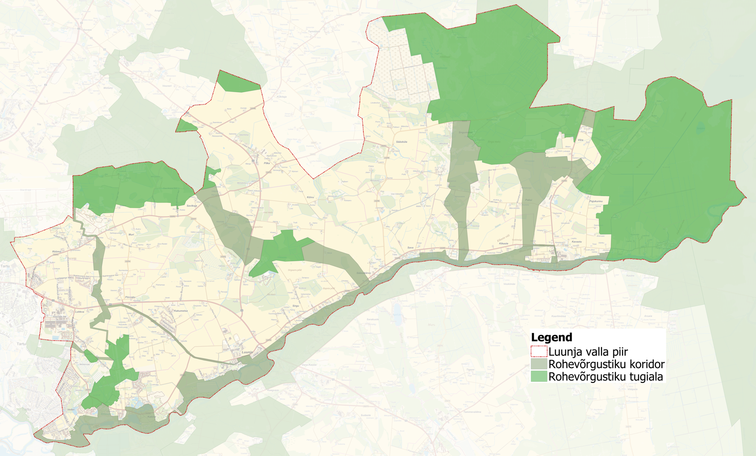

Slide 20
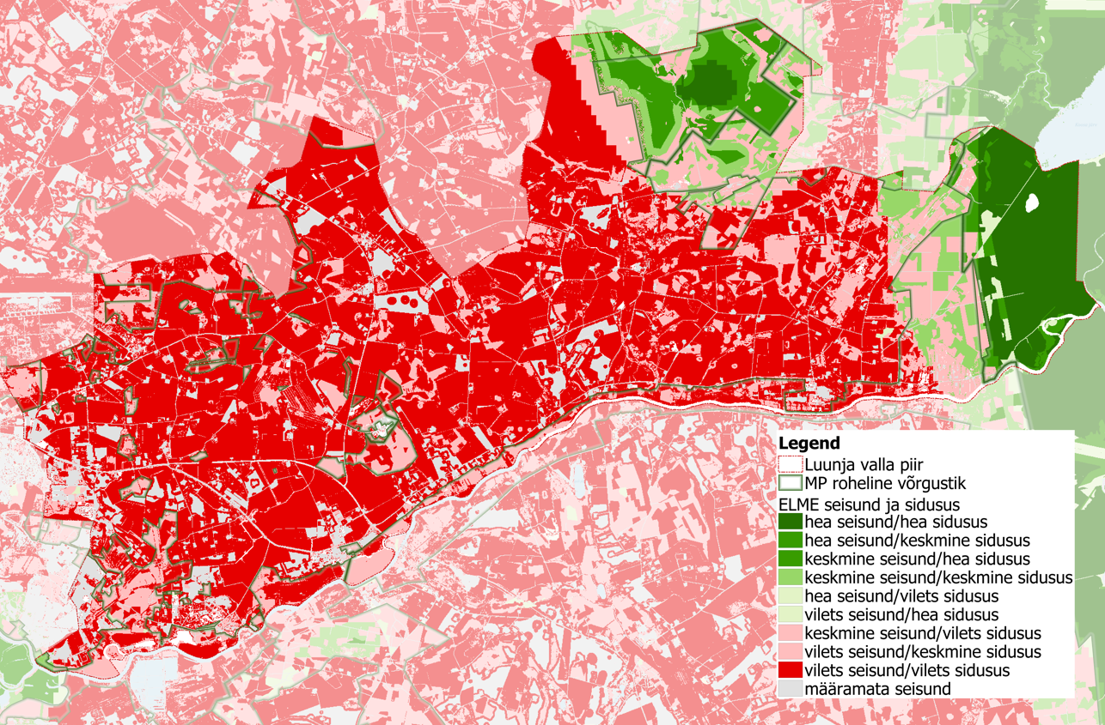

Slide 21
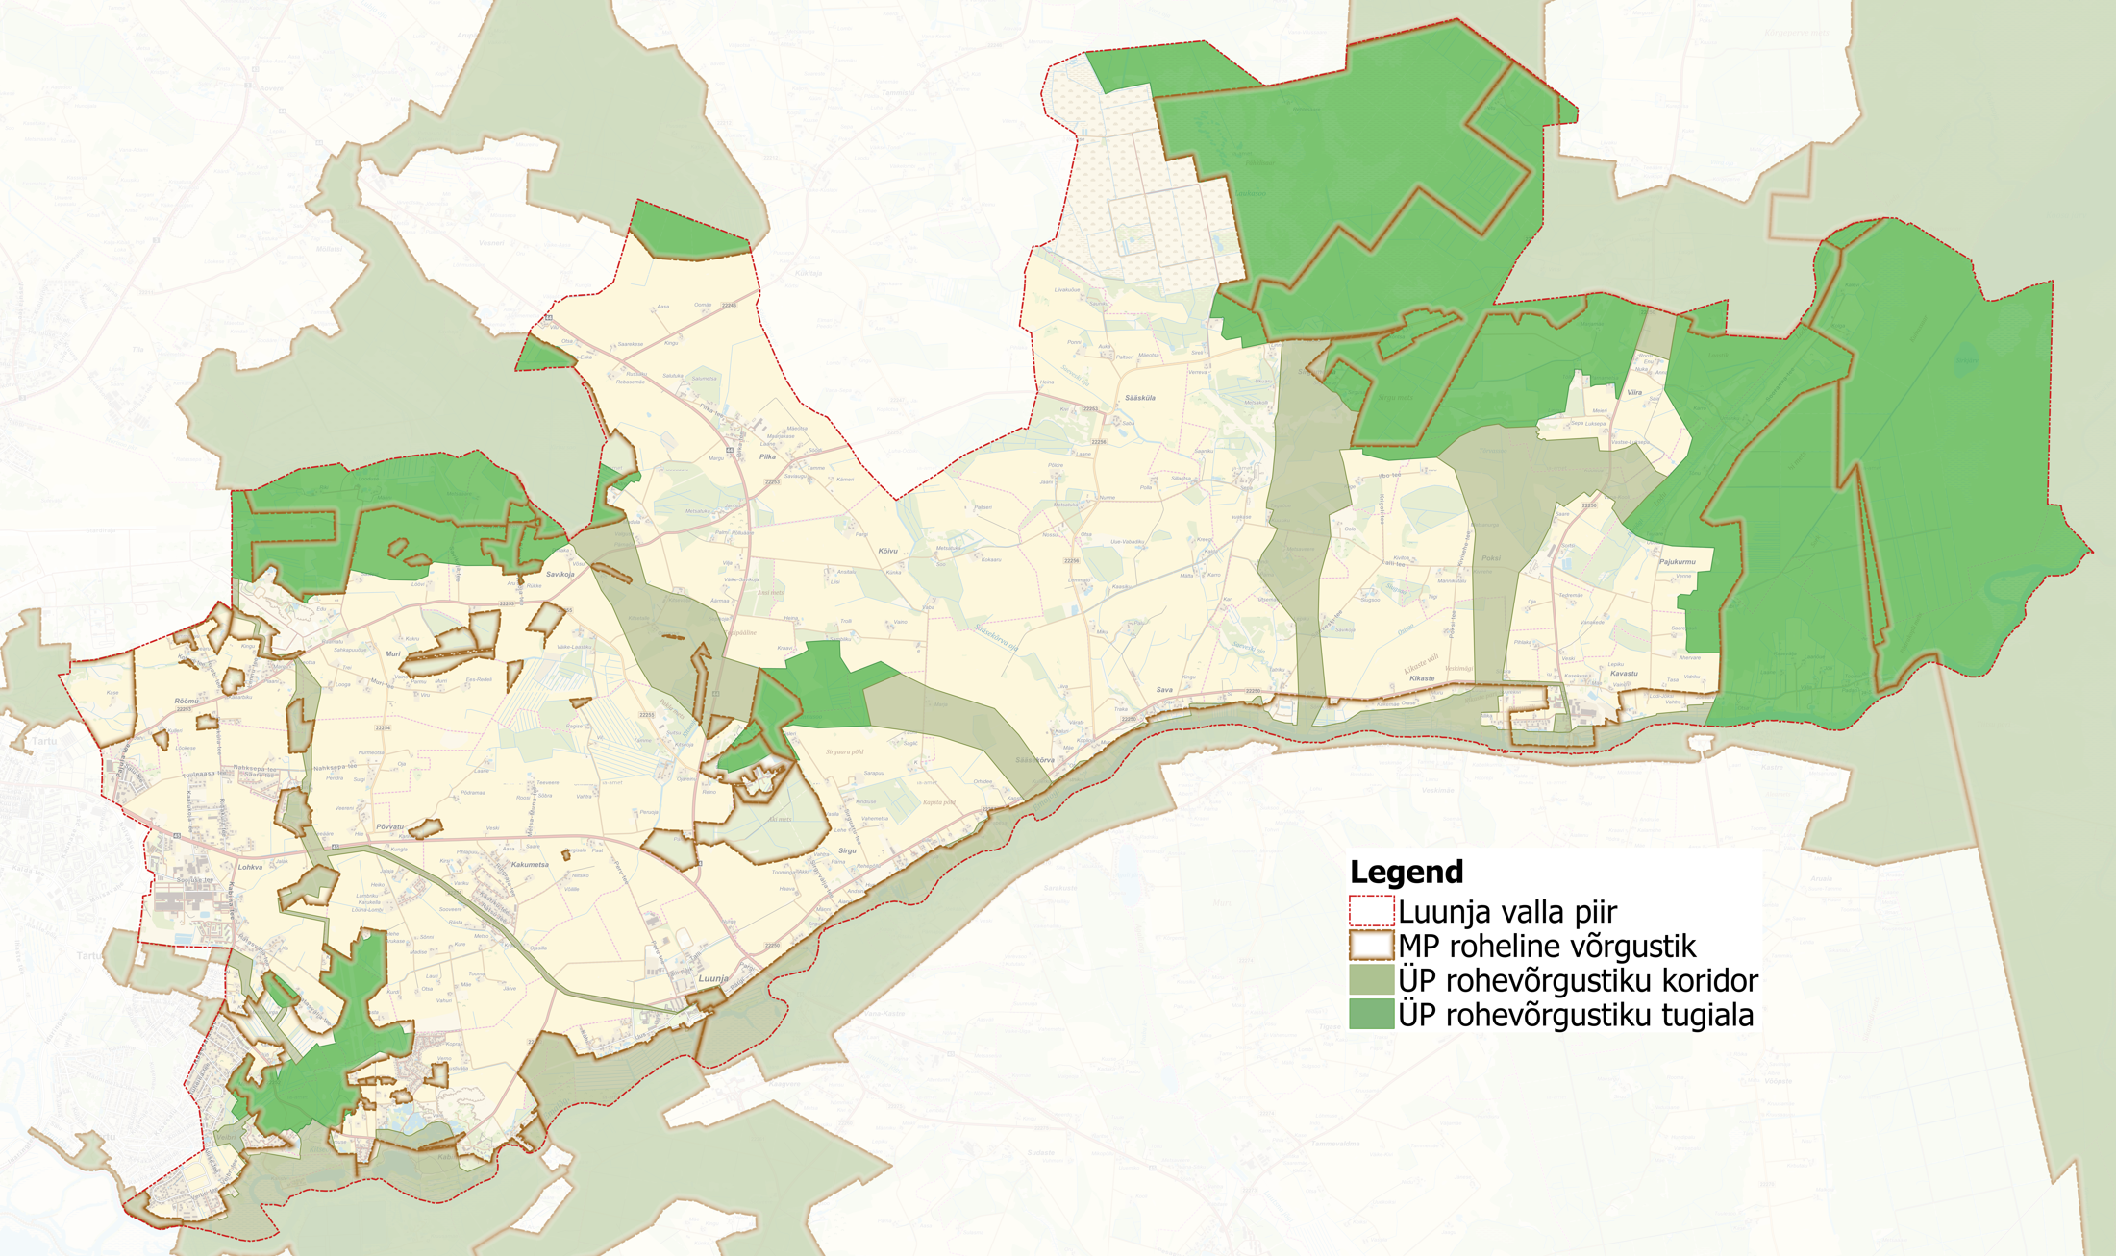

Slide 22
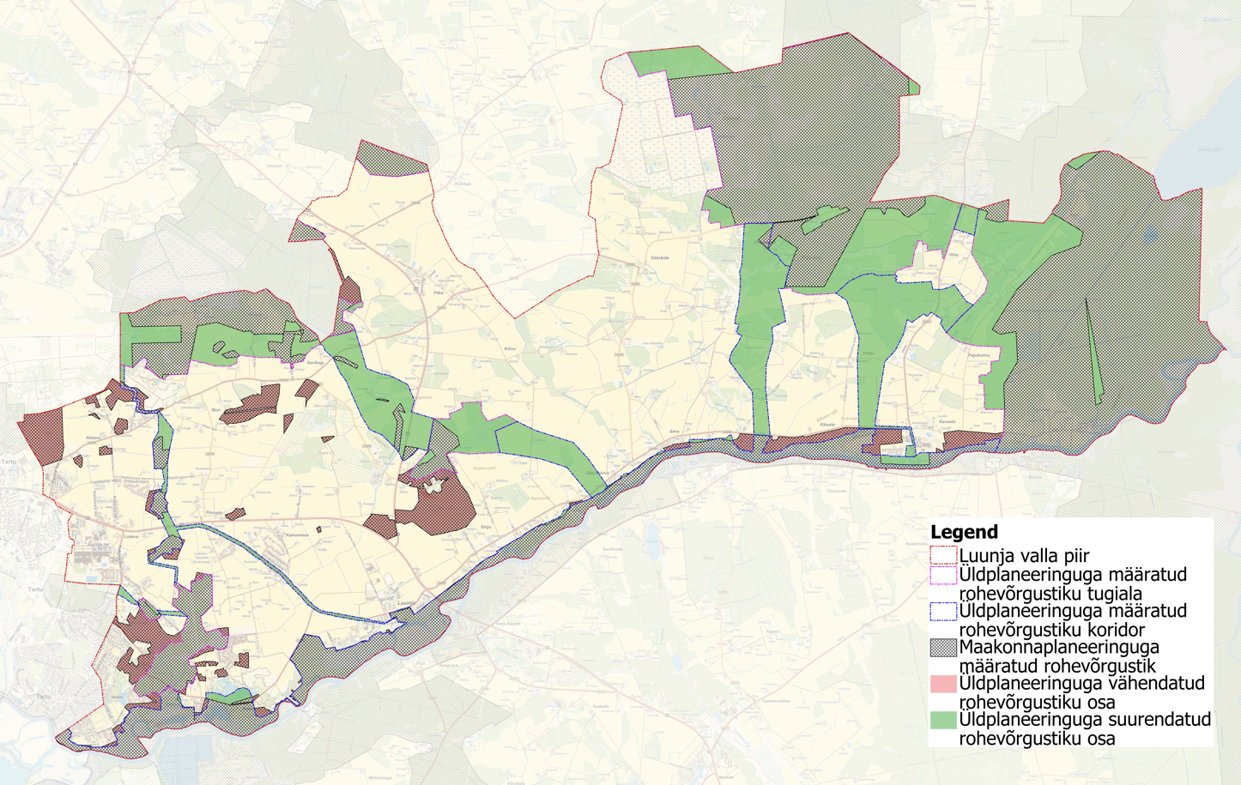

Slide 23
Rohevõrgustik
Rohevõrgustikule liideti juurde ca 1619 ha;
peamiselt suurenes rohevõrgustiku pindala uute rohevõrgustiku koridoride arvelt;
rohevõrgustiku vähendati ca 489 ha;
võrreldes Tartu maakonnaplaneering 2030+ on summaarselt rohevõrgustikku suurendatud ca 1130 ha;
ÜP lahenduse järgi on Luunja valla rohevõrgustiku kogupindala ca 5543 ha.

Slide 24
Mis saab edasi?
Avaliku väljapaneku ja avaliku arutelu tulemuste alusel tehakse ÜP-s ja KSH aruande eelnõus vajalikud muudatused ning seejärel esitatakse ÜP ja KSH aruande eelnõu kooskõlastamiseks PlanS § 76 lõikes 1 nimetatud asutustele ning teavitatakse § 76 lõikes 2 nimetatud isikuid ja asutusi võimalusest esitada ÜP ja KSH aruande eelnõu kohta arvamust;
PlanS § 83 lg 4 kohaselt võib isik, kes on avaliku väljapaneku käigus kirjalikult arvamust avaldanud, loobuda oma arvamusest, teatades sellest ÜP koostamise korraldajale kirjalikku taasesitamist võimaldavas vormis;
arvamustest loobumisi ootame kirjalikult 9. oktoobriks 2023.

Slide 25
pärast ÜP kooskõlastamist võetakse ÜP vastu ja suunatakse avalikule väljapanekule. Koos ÜP vastuvõtmisega tunnistatakse KSH aruanne nõuetele vastavaks;
seejärel ÜP avalik väljapanek (kestus vähemalt 30 p) ja ÜP avalik arutelu;
avaliku väljapaneku ja avaliku arutelu tulemuste alusel ÜP-sse muudatuste sisseviimine;
ÜP heakskiitmiseks esitamine ministeeriumile;
heakskiidu saamise järgselt ÜP kehtestamine.

Slide 26
Aitäh kuulamast!
LUUNJA VALLAVALITSUS

